Slide 1
AKAR PERSAMAAN: Metode Akolade
Pertemuan II

Slide 2
Materi Minggu Ini
Pengertian Akar Persamaan
Metode Grafik
Metode Tabulasi
Metode Bolzano
Metode Regula Falsi
Tugas II

Slide 3
Pengertian Akar Persamaan (1)
Dalam 2 pertemuan ke depan kita akan mempelajari beberapa metode untuk mencari akar² persamaan.
Untuk polynomial berderajat 2, tersedia magical formula “ABC”, yang secara analitis dapat membantu mencari akar² persamaan tersebut.
Sementara untuk polynomial berderajat 3 atau 4, rumus² yang ada cukup kompleks. Kita perlu berkali² mengucap “gladium laviosa” sebelum dapat menggunakannya. Tetapi bagaimanapun juga (secara analitis) rumus² tsb masih dapat digunakan.
Tapi untuk polynomial berderajat > 4 ?...
yang bisa kita lakukan hanyalah mencoba menyelesaikan melalui serangkaian pendekatan numeris. Dan untuk itu tersedia beragam metode yang dapat kita pilih.

Slide 4
Pengertian Akar Persamaan (2)
Cara termudah mencari akar persamaan polynomial berderajat tinggi adalah dengan menggambarkan fungsi tersebut pada koordinat cartesian. Kemudian mencari titik potong fungsi pada sumbu X.
Cara mudah lainnya?!...
Ada, tapi butuh kesabaran. Yaitu dengan mencoba² (trial error). Tetapkan sebarang nilai x dan teliti apakah anda bisa mendapatkan f(x) = 0.
Jika gagal, coba nilai x lainnya. Sampai anda ‘beruntung’ menemukan f(x) = 0.
Kedua cara di atas sebenarnya sudah dapat dikategorikan sebagai upaya pendekatan (walaupun tidak sistematis). Di sisi lain terdapat banyak teknik pendekatan yang secara garis besar dikelompokkan dalam 2 kelompok besar, yaitu :
Kelompok Metode Akolade (minggu ini)
Kelompok Metode Terbuka (pertemuan berikutnya)

Slide 5
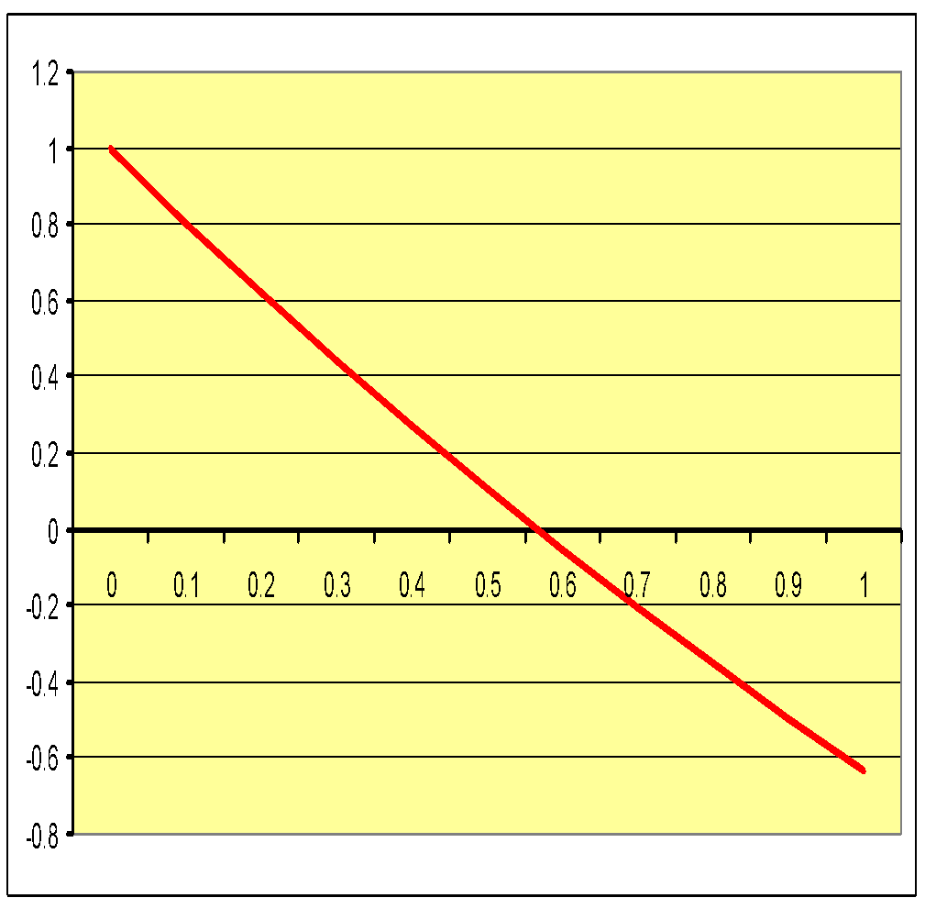
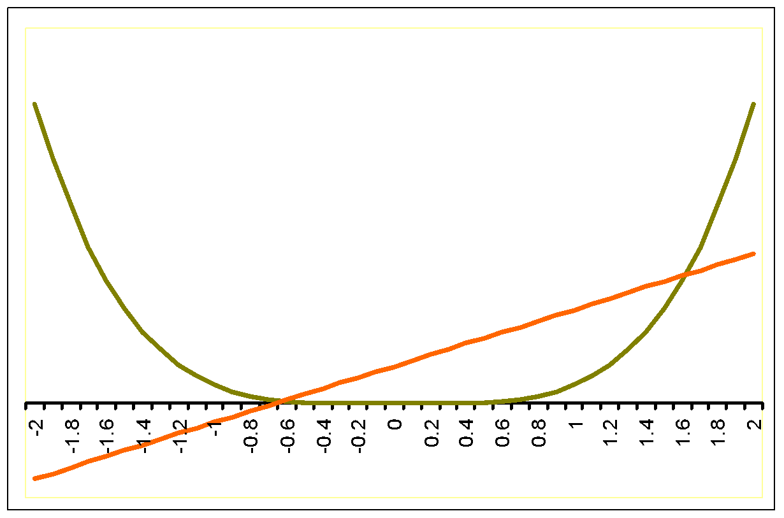
Metode Grafik
contoh :
dapatkan akar-akar
persamaan x⁴ – 3x – 2 = 0
contoh :
dapatkan akar pendekatan dari
persamaan f(x) = e^{-x} - x
Persamaan di atas dapat
ditulis x⁴ = 3x + 2. Atau
y = x⁴ dan y = 3x + 2

Slide 6
Metode Tabulasi
Metode Tabulasi ini sebenarnya merupakan perluasan dari metode Grafik. Karena Metode Grafik hanya memberikan pendekatan kasar, maka hasil lebih presisi dapat diperoleh melalui metode Tabulasi ini.
contoh :
dapatkan akar pendekatan dari persamaan f(x) = e^{-x} - x
x | f(x)
0 | 1
0.1 | 0.804837
0.2 | 0.618731
0.3 | 0.440818
0.4 | 0.27032
0.5 | 0.106531
0.6 | -0.05119
0.7 | -0.20341
0.8 | -0.35067
0.9 | -0.49343
1 | -0.63212
x | f(x)
0.5 | 0.106531
0.51 | 0.090496
0.52 | 0.074521
0.53 | 0.058605
0.54 | 0.042748
0.55 | 0.02695
0.56 | 0.011209
0.57 | -0.00447
0.58 | -0.0201
0.59 | -0.03567
0.6 | -0.05119
x | f(x)
0.56 | 0.011209
0.561 | 0.009638
0.562 | 0.008068
0.563 | 0.006498
0.564 | 0.004929
0.565 | 0.00336
0.566 | 0.001792
0.567 | 0.000225
0.568 | -0.00134
0.569 | -0.00291
0.57 | -0.00447

Slide 7
Metode Bolzano (1)
Disebut pula sebagai metode Setengah Interval (Interval Halving), metode Bagi Dua, metode Biseksi, atau metode Pemotongan Biner.
Langkah-langkah yang harus dilakukan pada metode Bolzano adalah :
Hitung fungsi pada interval yang sama dari x hingga terjadi perubahan tanda dari f(x_{n}) dan f(x_{n+1}). Atau dengan kata lain: f(x_{n}) x f(x_{n+1}) < 0;
Estimasi pertama untuk akar persamaan dapat diperoleh melalui : x_{t} = (x_{n} + x_{n+1}) / 2;
Lakukan evaluasi untuk menentukan dalam interval mana akar persamaan berada :
a. Jika f(x_{n}) x f(x_{n+1}) < 0
akar persamaan dalam sub-interval pertama, tetapkan x_{n+1} = x_{t}, dan
lanjutkan ke langkah 4;
b. Jika f(x_{n}) x f(x_{n+1}) > 0
akar persamaan dalam sub-interval kedua, tetapkan x_{n} = x_{t}, dan
lanjutkan ke langkah 4;
c. Jika f(x_{n}) x f(x_{n+1}) = 0
akar persamaan adalah x_{t}, dan hitungan selesai;
Kembali ke langkah 2 untuk menghitung nilai perkiraan akar yang baru;
Jika nilai yang didapat pada no. 4 sudah sesuai denga batasan yang ditentukan, maka proses selesai, dan x_{t} adalah akar yang dicari.

Slide 8
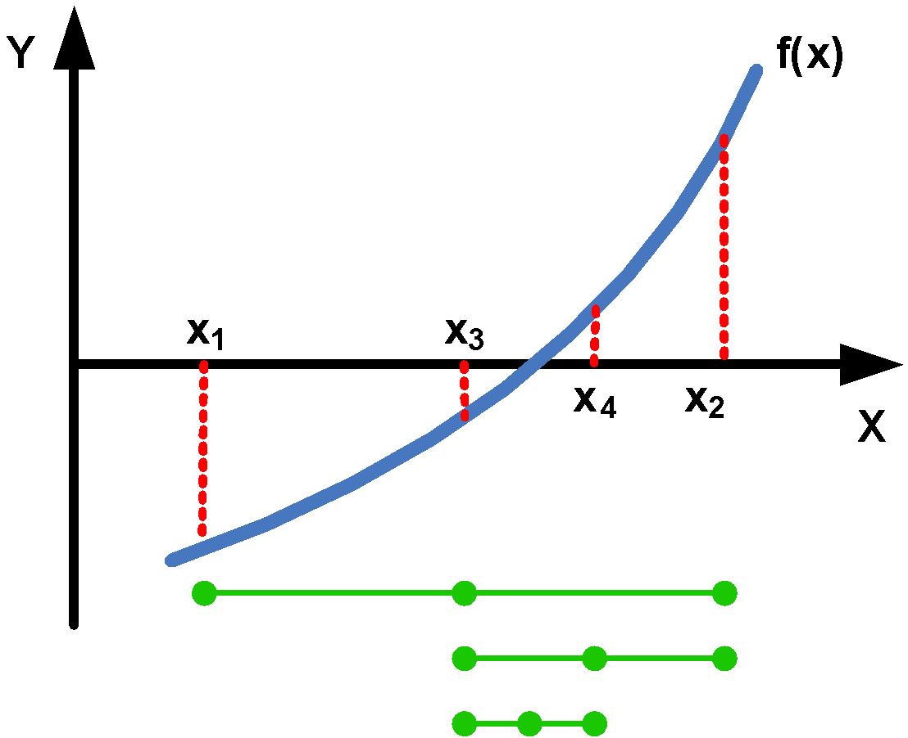
Metode Bolzano (2)
Istilah “perubahan tanda” dalam metode ini memiliki arti penting. Karena mengingat sifat fungsi yang kontinu, maka adanya 2 nilai fungsi f(x_{i}) dan f(x_{i+n}) yang memiliki tanda berbeda menunjukkan fungsi tersebut memotong koordinat (setidaknya satu kali) di antara x_{i} dan x_{i+n}
(ingat!... yang kita cari adalah nilai x dimana f(x) = 0)

Slide 9
Metode Bolzano (3)
contoh : dapatkan akar dari persamaan f(x) = x³ + x² – 3x – 3 = 0
yang terletak di antara x = 1 dan x = 2.
Untuk x = 1 : f(1) = (1)³ + (1)² – 3.1 – 3 = -4
Untuk x = 2 : f(2) = (2)³ + (2)² – 3.2 – 3 = 3
Ada perubahan tanda antara x=1 dan x=2, jadi salah satu akar persamaan memang terletak di antara x=1 dan x=2. sekarang kita tentukan interval yang baru :
x_{t} = (x₁ + x₂) / 2 = (1 + 2) / 2 = 1,5 f(x_{t}=1,5) = -1,875
Sehingga interval yang baru antara x = 1,5 dan x = 2.
iterasi | x₁ | x₂ | x₃ | f(x₁) | f(x₂) | f(x₃)
1 | 1 | 2 | 1,5 | - 4,0 | 3,0 | - 1,875
2 | 1,5 | 2 | 1,75 | - 1,875 | 3,0 | 0,17187
3 | 1,5 | 1,75 | 1,625 | - 1,875 | 0,17187 | - 0,94335
4 | 1,625 | 1,75 | 1,6875 | - 0,94335 | 0,17187 | - 0,40942
5 | 1,6875 | 1,75 | 1,71875 | - 0,40942 | 0,17187 | - 0,12478
…
∞ |  |  | 1,73205 |  |  | - 0,00000

Slide 10
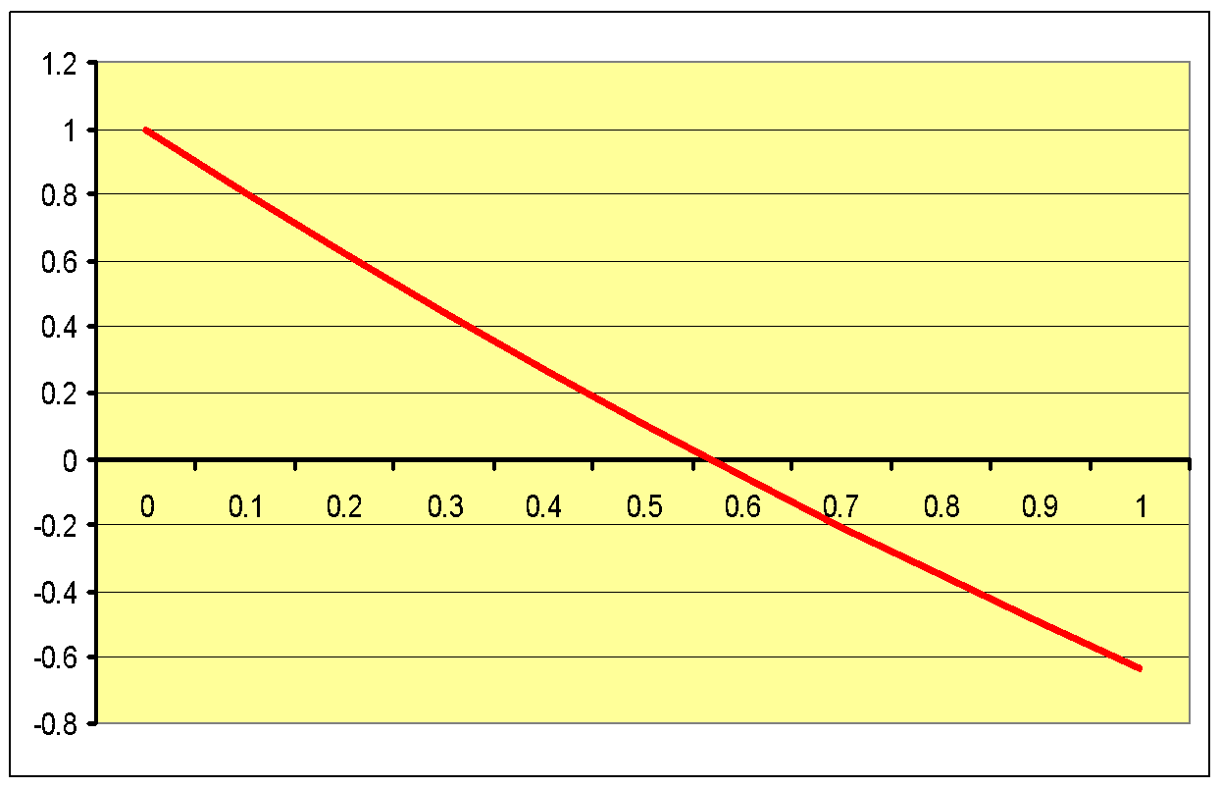
Metode Bolzano (4)
contoh : bagaimana jika fungsi yang digunakan adalah f(x) = e^{-x} – x ?
Kita dapat menggunakan grafiknya untuk menentukan nilai awal iterasi, yaitu x₁=0 dan x₂=1 (krn terlihat grafik memotong sumbu X di antara 0 sampai 1).
Jadi x₃ = (0 + 1) / 2 = 0,5
E_{a} = 0,56714329 – 0,5 = 0,06714329
Atau, Er = (0,06714329/0,56714329) . 100%
= 11,8%
0,56714329…
Ingat, f(0) = 1 dan f(1) = -0,63212.
Dan f(0,5) = 0,06531.
Jadi akar terletak antara 0,5 sampai 1.
X₃ = (0,5 + 1) / 2 = 0,75
f(0,75) = -0,030
Jadi akar terletak antara 0,5 sampai 0,75
X₃ = (0,5 + 0,75) / 2 = 0,625
f(0,625) = -0,010
Jadi akar terletak antara 0,5 dan 0,625
X₃ = (0,5 + 0,625) / 2 = 0,5625
E_{a} = 0,56714329 – 0,5625 = 0,004543
Er = 0,819%

Slide 11
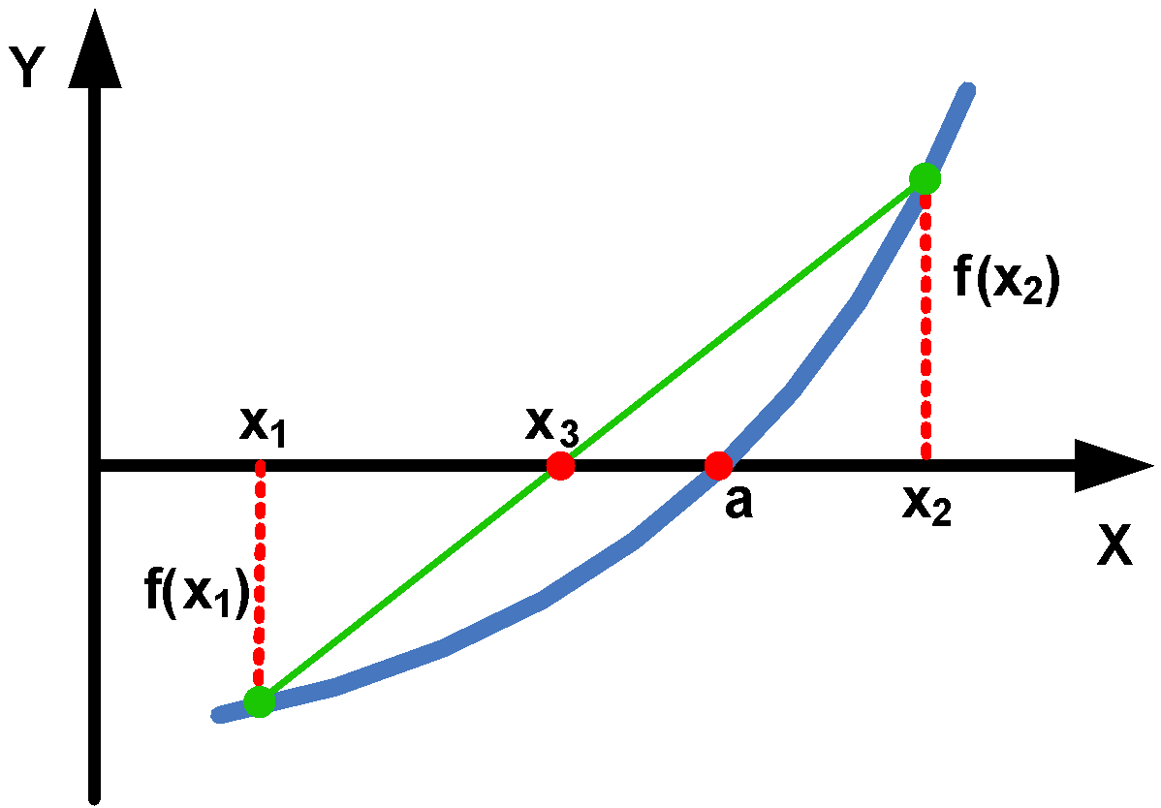
Metode Regula Falsi (1)
Disebut pula metode Posisi Salah atau metode Interpolasi Linier.
Metode yang pada banyak kasus sering memberikan hasil yang lebih baik ketimbang metode Bolzano ini, bekerja dengan meng-interpolasi-kan 2 nilai fungsi yang berlawanan tanda.

Slide 12

Metode Regula Falsi (2)
Persamaan garis yang dimaksud adalah :
f(x₂) – f(x₁)
Y – f(x₁) = . (x – x₁)
x₂ – x₁
Karena garis tsb melalui titik (x₃, 0), maka :
f(x₂) – f(x₁)
– f(x₁) = . (x₃ – x₁)
x₂ – x₁
Persamaan di atas dapat pula ditulis :
x₁ f(x₂) – x₂ f(x₁)
x₃ =
f(x₂) – f(x₁)
atau,
f(x₂) . (x₁ - x₂)
x₃ = x₂ -
f(x₁) – f(x₂)
Sebuah garis lurus yang ditarik melalui (x₁, f(x₁)) dan (x₂, f(x₂)) akan memotong sumbu X di x₃.
Dan x₃ ini diyakini lebih dekat ke titik a (titik potong fungsi f(x) dengan sumbu X), daripada a ke x₁ atau x₂.

Slide 13
Metode Regula Falsi (3)
contoh : bagaimana proses numeris fungsi f(x) = e^{-x} – x dengan Regula Falsi
Masih dari grafik & tabulasi, kita mendapatkan harga awal proses kita, yaitu :
x₁ = 0 dengan f(x₁) = 1
x₂ = 1 dengan f(x₂) = -0,63212
berarti
x₃ = 1 – [-0,63212 . (0-1)] / 1 – (-0,63212)
= 0,6127
E_{r} = 8,0%
0,56714329…
Iterasi berikutnya:
f(x₃) = -0,0708
Karena nilai f(x₃) > f(x₂), maka x₃ menjadi batas atas sub-interval berikutnya:
x₁ = 0 dengan f(x₁) = 1
x₃ = 0,6127 dengan f(x₃) = -0,0708
x₄ = 0,57219 (dengan E_{r} = 7,08%)
Iterasi dapat dilanjutkan untuk semakin mendekatkan hasil.

Slide 14
Latihan (1)
Dengan metode Grafik, dapatkan akar-akar persamaan :
a. e^{x} – x – 2 = 0 d. -2,1 + 6,21x – 3,9x² + 0,667x³
b. 10^{x} = 100 – 2x e. (1 – 0,6x) / x
c. -0,874x² + 1,75x + 2,627 f. 9,36 – 21,963x + 16,2965x² – 3,70377x³
Sekarang lengkapi jawaban no.1 di atas dengan metode Tabulasi.
Dengan metode Bolzano, dapatkan akar-akar persamaan :
a. x³ – 3x + 1 = 0 (x₀=1,5; s/d 3D) d. ln x = 1 + 1/x² (x₀=3; s/d 4D)
b. Cos x = 3x (x₀=0,3; s/d 5D) e. e^{x} – ln x = 20 (x₀=3; s/d 5D)
c. 10^{x} = 100 – 2x (x₀=2; s/d 4D) f. 10^{x} – 1 (x₀=0; s/d 4D)
Dengan metode Regula Falsi, dapatkan akar-akar persamaan :
a. Sin x = 5x - 2 (x₀=0,4; s/d 4D) d. ln x = 1 + 1/x² (x₀=3; s/d 4D)
b. e^{x} = 2x + 21 (x₀=3; s/d 4D) e. x^{x} = 10 (x₀=2,5; s/d 4D)
c. Cos x = 3x (x₀=0,3; s/d 5D) f. x³ – 100 (x₀=4; s/d 3D)

Slide 15
Latihan (2)
Buatlah suatu analisa mengenai metode yang memiliki tingkat akurasi & presisi yang paling tinggi dalam menyelesaikan persamaan berikut :
f(x) = (1 – 0,6x) / x
perhitungan dibuat sampai 3 iterasi dengan x₀ = 2.
6. Anda sudah mengerti algoritma pemrosesan metode Bolzano, dan anda sudah memahami cara kerjanya. Sekarang anda tinggal mengimplementasikan algoritma tersebut menjadi sebuah program komputer metode Bolzano (yang dapat menampilkan proses iteratif numerik plus grafik fungsinya sekaligus).

Slide 16
Praktikum - 1
Anda sudah mengerti algoritma pemrosesan metode Regula Falsi, dan anda sudah memahami cara kerjanya. Sekarang anda tinggal mengimplementasikan algoritma tersebut menjadi sebuah program komputer metode Regula Falsi (yang dapat menampilkan proses iteratif numerik, lengkap dengan grafik fungsinya).

